Slide 1
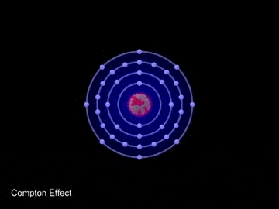
Σκέδαση Compton
Νίκη Μαματσή
Φυσικός

Slide 2
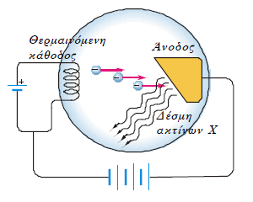
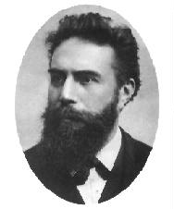
Ανακάλυψη των ακτίνων Χ
8/11/1895
Μέσα στον αερόκενο σωλήνα οι καθοδικές ακτίνες (ηλεκτρόνια) προσπίπτουν σε μεταλλικό στόχο.
Ένα πέτασμα έξω από τον σωλήνα φθορίζει ξαφνικά, χωρίς να υπάρχει λόγος!!!
Wilhelm Röntgen
Γερμανία (1845 – 1923)

Slide 3
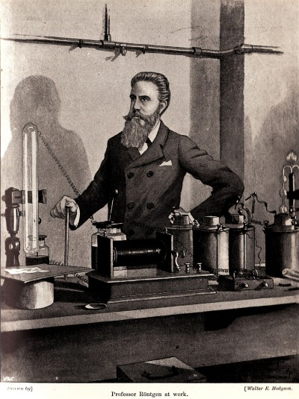
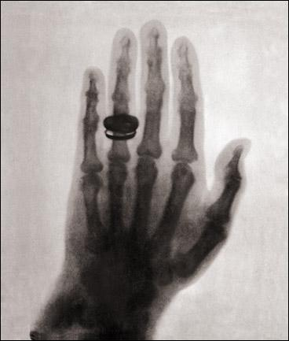
Και το ακόμα πιο εντυπωσιακό είναι ότι επιμένει να φθορίζει ακόμα κι αν ανάμεσα παρεμβάλλει αδιαφανή αντικείμενα, ακόμα και το χέρι του!
«έχω δει το θάνατό μου…»
Το πρώτο βραβείο Νόμπελ Φυσικής (1901)

Slide 4
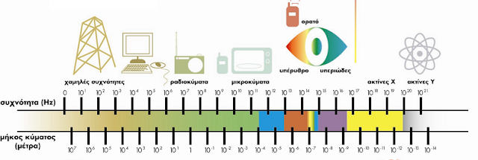
Τι είναι τελικά αυτές οι περίεργες ακτίνες;
Είναι αόρατη ηλεκτρομαγνητική ακτινοβολία, με μήκος κύματος πολύ μικρότερο από του ορατού (0,001-1nm)
φωτόνια

Slide 5
Γιατί η άνοδος εκπέμπει ακτίνες Χ;
Επειδή τα ηλεκτρόνια φτάνοντας στην άνοδο επιβραδύνονται απότομα, οπότε εκπέμπουν ακτινοβολία
Επειδή καθώς συγκρούονται με τα άτομα της ανόδου, τους προσδίδουν ενέργεια. Οπότε προκαλούν διέγερση, δηλαδή τα ηλεκτρόνια μεταπηδούν σε στοιβάδες μεγαλύτερης ενέργειας. Καθώς επιστρέφουν εκπέμπουν ακτινοβολία

Slide 6
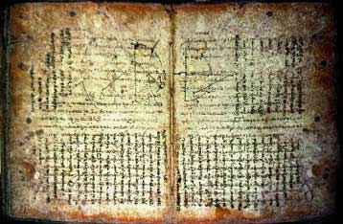
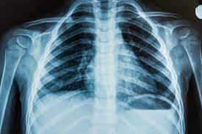
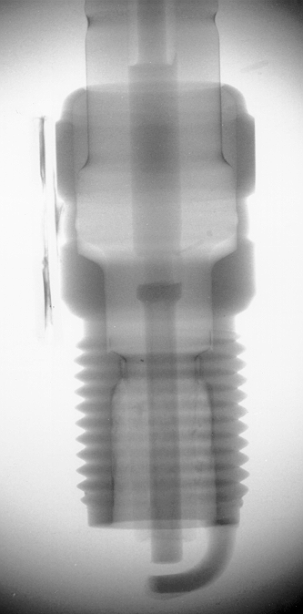
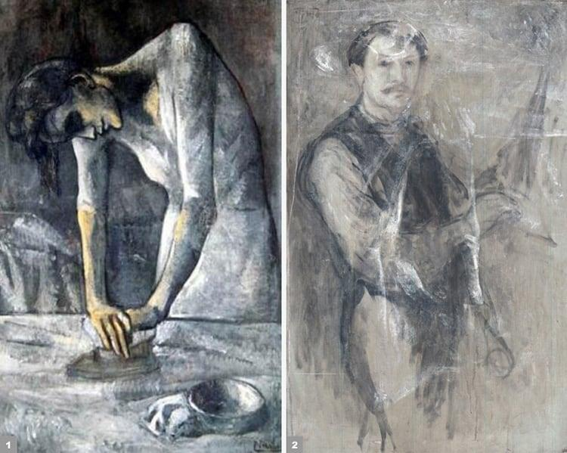
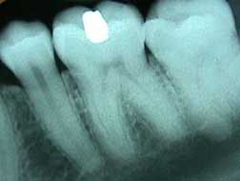
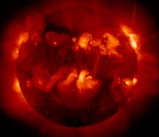
Χρήσεις των ακτίνων Χ

Slide 7
Όπως ξέρουμε, το φωτόνιο:
Είναι κύμα
αλλά και σωματίδιο
$p=\frac{h}{λ}$
E = h ⋅f
Η πειραματική επιβεβαίωση ήρθε από την Αμερική

Slide 8
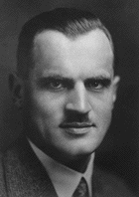
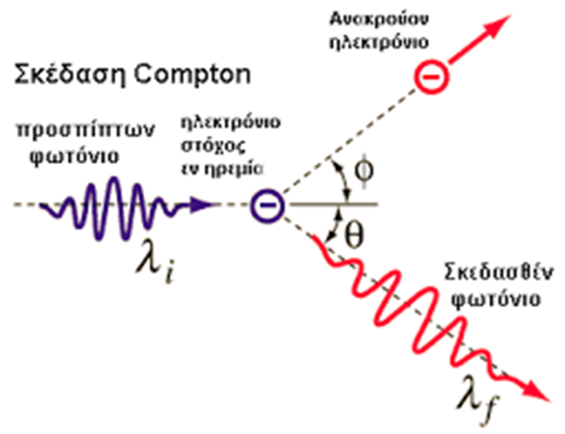
Ο Compton επιβεβαιώνει πειραματικά τη σωματιδιακή φύση των φωτονίων
1921
Μελετώντας και εξηγώντας
το φαινόμενο Compton
κερδίζει το Νόμπελ Φυσικής 1927
Arthur Compton
(1892-1962) USA

Slide 9
Πείραμα Compton: Ακτίνες Χ προσπίπτουν πάνω σε μια επιφάνεια. Ένα μέρος τους σκεδάζεται από τα σωματίδια της ύλης και φεύγει, αλλά με μήκος κύματος μεγαλύτερο από το αρχικό.
το φαινόµενο Compton δεν είναι παρά µια σύγκρουση του φωτονίου µε το ηλεκτρόνιο ως αποτέλεσµα της οποίας το φωτόνιο θα χάσει ένα µέρος από την ενέργειά του —εκείνη που πήρε το σκεδαζόµενο ηλεκτρόνιο— και άρα θα µειωθεί η συχνότητά του (αφού ϵ=hf) και θα αυξηθεί αντίστοιχα το µήκος κύµατός του. Θα είναι δηλαδή λ′>λ, ακριβώς όπως δείχνει το πείραµα.
λ΄>λ

Slide 10
Άλλο ένα αδιέξοδο της κλασσικής θεωρίας
Ένα Η-Μ κύμα συχνότητας f όταν πέφτει σε κάποιο υλικό αναγκάζει τα ηλεκτρόνια του να ταλαντώνονται με την ίδια συχνότητα
και να παράγουν με τη σειρά τους ΗΜ κύματα ίδιας συχνότητας f.
Επομένως, η σκεδαζόμενη δέσμη θα έπρεπε να έχει τα ίδιο μήκος κύματος με την προσπίπτουσα δέσμη

Slide 11
Αλλά αν σκεφτούμε ότι η Η-Μ ακτινοβολία είναι φωτόνια…
Τότε πρόκειται για μια κρούση φωτονίου - ηλεκτρόνιου
ως αποτέλεσμα της οποίας το φωτόνιο θα χάσει ένα µέρος από την ενέργειά του
άρα θα µειωθεί η συχνότητά του
οπότε θα αυξηθεί το µήκος κύµατός του.

Slide 12
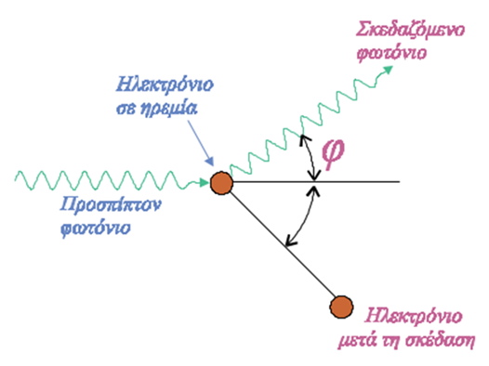
Εφαρμόζοντας τις αρχές διατήρησης ορμής και ενέργειας κατά την κρούση, βρίσκουμε:
λ΄-λ = $\frac{h}{mc}(1−συνφ)$
φ: η γωνία μεταξύ προσπίπτουσας και ανακλώμενης δέσμης
μήκος κύματος
Compton = 0,0024nm
Το φαινόμενο Compton γίνεται αισθητό μόνο όταν το μήκος κύματος της ακτινοβολίας πλησιάζει αυτή τη τιμή
Δηλαδή στις ακτίνες Χ και στις ακτίνες γ

Slide 13
και το ηλεκτρόνιο μετά την κρούση αποκτά κινητική ενέργεια Κ_{e} τέτοια ώστε,
hf$=hf΄+Κe$
(ΑΔΕ)
$$\frac{hc}{λ}=\frac{hc}{λ΄}+Κ_{e}$$

Slide 14
Φωτόνιο μήκους κύματος λ =λ_{c} = h/mc υφίσταται σκέδαση Compton από ένα αρχικά ακίνητο ηλεκτρόνιο. Το μήκος κύματος του φωτονίου που σκεδάζεται σε γωνία θ = 120° θα είναι ίσο με:
α. h/2mc β. 2h/3mc γ. 5h/2mc δ. 3h/2mc
Όταν ένα φωτόνιο μήκους κύματος λ=λ_{C}/2 προσπίπτει σε ένα ακίνητο ηλεκτρόνιο σκεδάζεται υπό γωνία φ. Το σκεδαζόμενο φωτόνιο έχει μήκος κύματος λ’. Το μέγιστο ποσοστό μεταβολής του μήκους κύματος του φωτονίου είναι
(α) 100% (β) 200% (γ) 400%

